Slide 1
Балони для стиснених, зріджених та розчинених газів

Slide 2
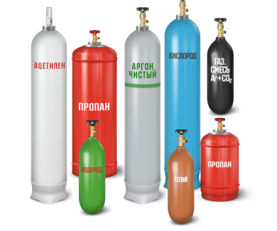
Балони розрізняються за місткістю, конструктивними особливостями, кольором.

Slide 3
Місткість балонів буває від 0,4 до 80 літрів. Балони місткістю до 12л належать до балонів малої ємкості, балони об’ємом від 20-50 л – до середньої ємкості. Найпоширеніші балони місткістю 40л.

Slide 4
Балони призначені для зберігання і транспортування стиснених, зріджених і розчинених газів при температурі від -50 до +60ºС. Їх виготовляють із безшовних труб вуглецевої і легованої сталі

Slide 5
Кисневий балон фарбують у голубий колір (напис чорний), ацетиленовий — у білий (напис червоний), балон для аргону — у сірий ( напис зелений), балон для гелію – у коричневий ( напис білий), для вуглекислого газу, азоту і повітря — у чорний ( напис жовтий) , для водню – у темно-зелений, для інших горючих газів — у червоний колір.

Slide 6
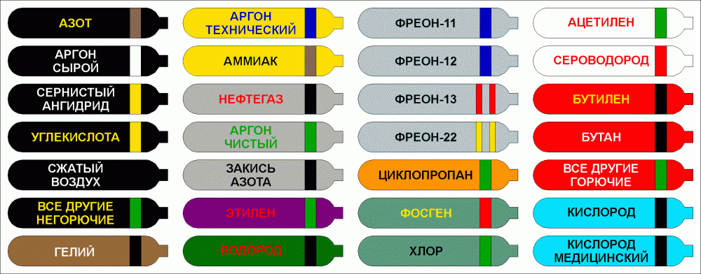
Кольори балонів

Slide 7
Балони це сталеві циліндричні ємкості, які мають знизу днище, а вгорі-горловину. У горловині є конусний отвір з різьбою, куди вкручується вентиль. На горловину щільно насаджують кільце із зовнішньою різьбою для накручування ковпака. На нижню частину балона насаджено башмак, що забезпечує стійкість балона у вертикальному положенні.

Slide 8
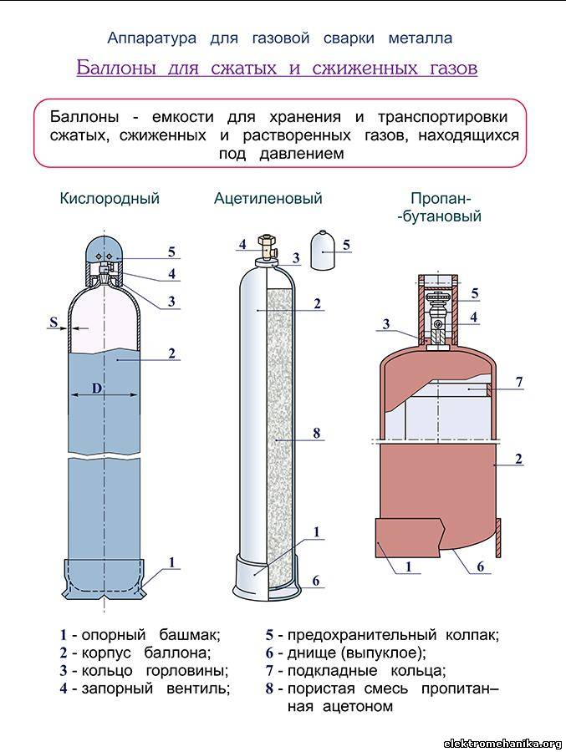
Балони для стиснених, зріджених та розчинених газів

Slide 9
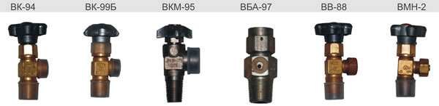
Вентиль – це запірний пристрій, призначений для зберігання в балоні стиснутих або зріджених газів

Slide 10
Принцип роботи вентилів однаковий проте вони відрізняються матеріалом, із якого виготовлені, різьбою і способом ущільнення

Slide 11
Зверху на балоні викарбовується : товарний знак і номер заводу виробника, номер балону, дата, місяць виготовлення і рік наступного іспиту, робочий і випробувальний тиск, місткість балону, маса , клеймо ВТК заводу виробника

Slide 12
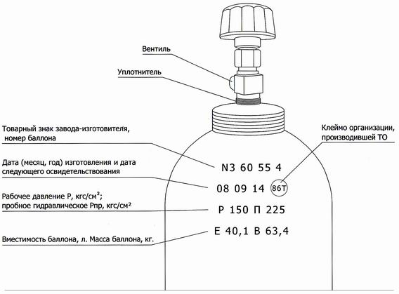
Маркування на балоні

Slide 13
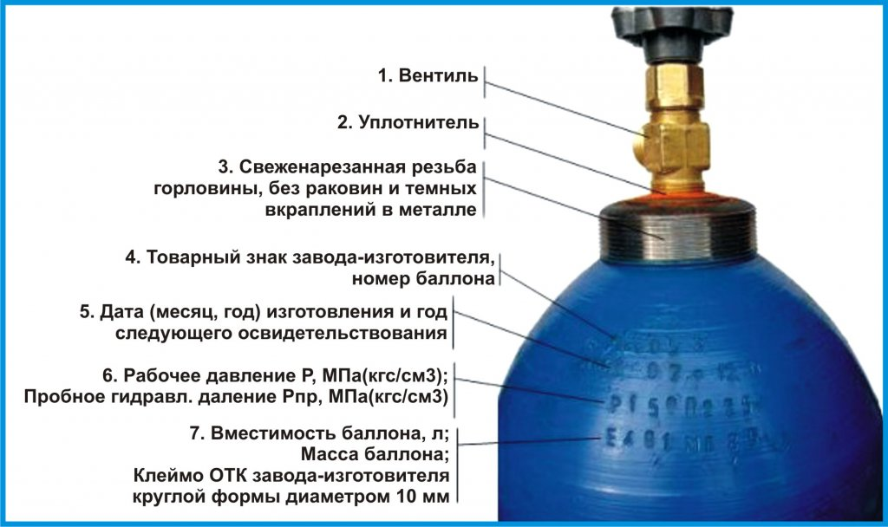
Маркування на кисневому балоні

Slide 14
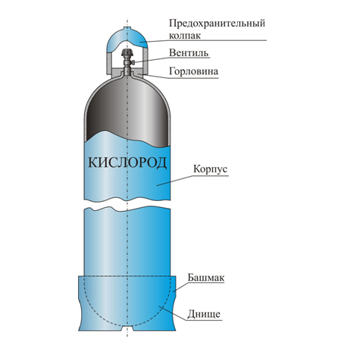
Кисневий балон

Slide 15
Кисневий балон розрахований на робочий тиск 15,0 МПа (150 атм); випробувальний тиск складає 22,5 МПа (225 атм).
Позначення балона для технічного кисню – 40-150У ГОСТ 949 – 73 означає: балон місткістю 40 дм³, розрахований на тиск 150 атм, виготовлений з вуглецевої сталі.

Slide 16
Відбирати кисень з балона можна доти, доки тиск у балоні не знизиться до 0,5-1атм. Після цього вентиль балона закривають, накручують на вентиль заглушку, ковпак і відправляють балон на склад. Повністю випускати кисень неможна, бо на заводі, де його наповнюватимуть, не зможуть перевірити, яким газом був заповнений балон.

Slide 17
Балони піддаються випробовуванню не рідше, ніж 1 раз через кожні
5 років.
На балонах через кожні півроку наносять клеймо, що вказує термін наступного видалення із нього води.

Slide 18
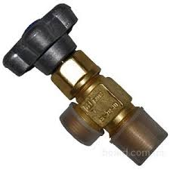
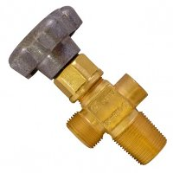
Кисневі вентилі
Тип вк-94
Тип вк-94М

Slide 19
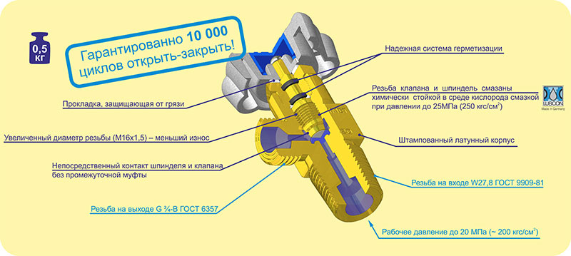

Slide 20
Випускають вентилі двох модифікацій: типу ВК без розривної запобіжної мембрани і з розривною запобіжною мембраною, що запобігає вибуху балона від розриву у випадку підвищення тиску до значень, більших за 30 МПа (300 атм). Перед роботою всі деталі кисневого вентиля повинні бути ретельно знежирені, щоб уникнути самозапалювання.

Slide 21
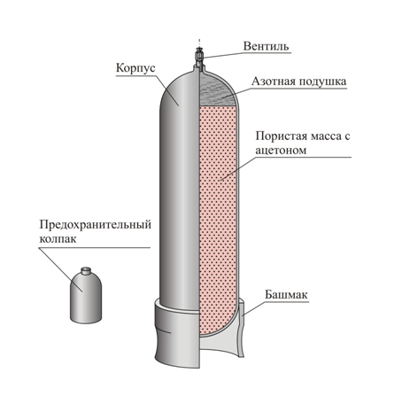
Ацетиленовий балон

Slide 22
Тиск ацетилену в повністю заповненому балоні змінюється при зміні температури навколишнього середовища
Температура, ºС | -5 | 0 | 5 | 10 | 15 | 20 | 25 | 30 | 35 | 40
Тиск , МПа | 1,3 | 1,4 | 1,5 | 1,65 | 1,8 | 1,9 | 2,15 | 2,35 | 2,6 | 3,0

Slide 23
Ацетиленовий балон заповнюють пористою масою з активованого деревного вугілля, яку просочують ацетоном з розрахунку 225-300 г на 1дм³ місткості балона. При нормальному атмосферному тиску і температурі 20 ºС 1л ацетону розчиняє 23л ацетилену. Ацетилен, розчинений в ацетоні, стає менш вибухонебезпечним.

Slide 24
У даний час застосовують два пористих наповнювача для ацетиленових балонів : березове активоване вугілля ( БАВ-Ац) і литу пористу масу ( ЛПМ). ЛПМ – це моноліт з гідросилікатів кальцію, який утворюється в результаті гідротермальної обробки безпосередньо в балоні.

Slide 25
Для зменшення втрат ацетону під час роботи необхідно розташовувати балони у вертикальному положенні і відбирати ацетилен зі швидкістю, що не перевищує 1,7 м³/год.

Slide 26
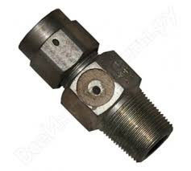
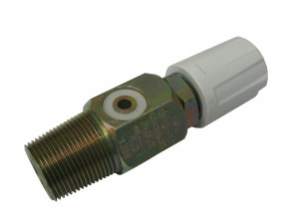
Вентилі ацетиленового балона
ВБА
ВАБ - 97

Slide 27
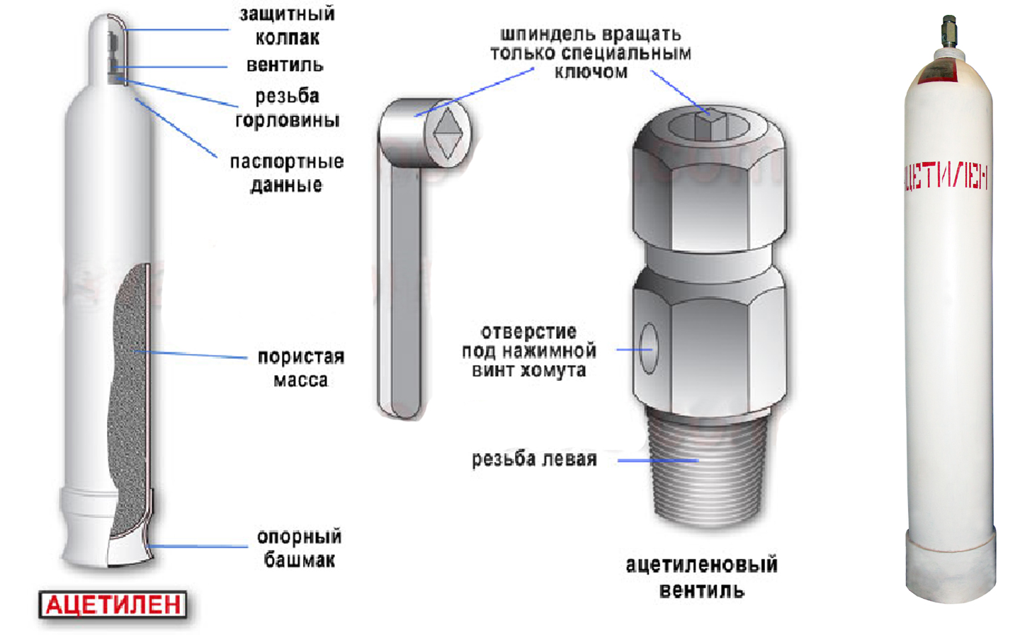
Конструкція ацетиленового вентиля і балона

Slide 28
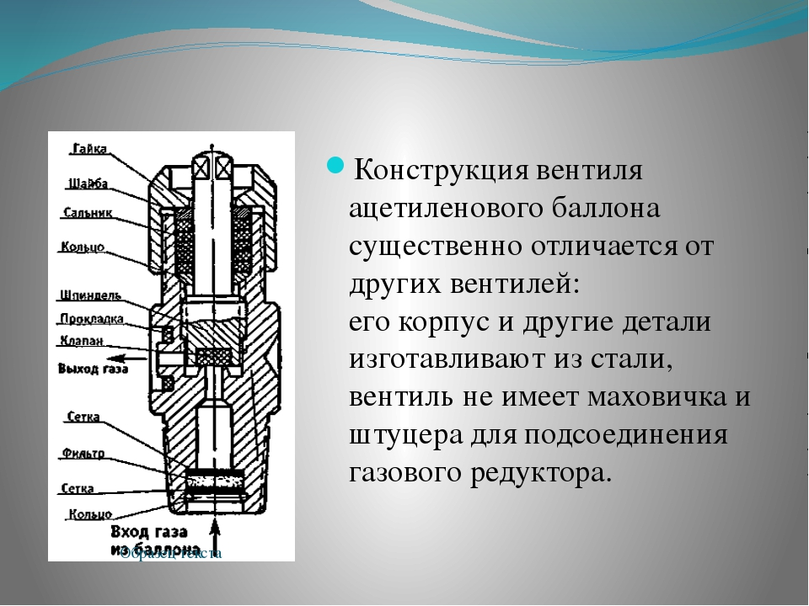

Slide 29
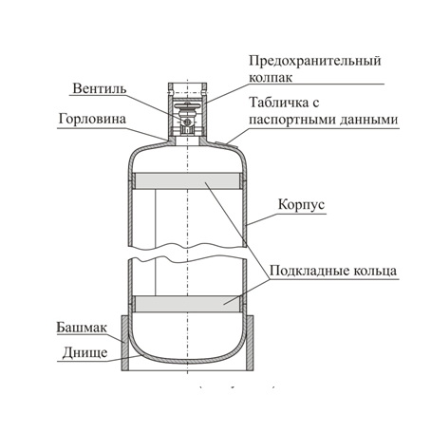
Балон для технічного пропану

Slide 30
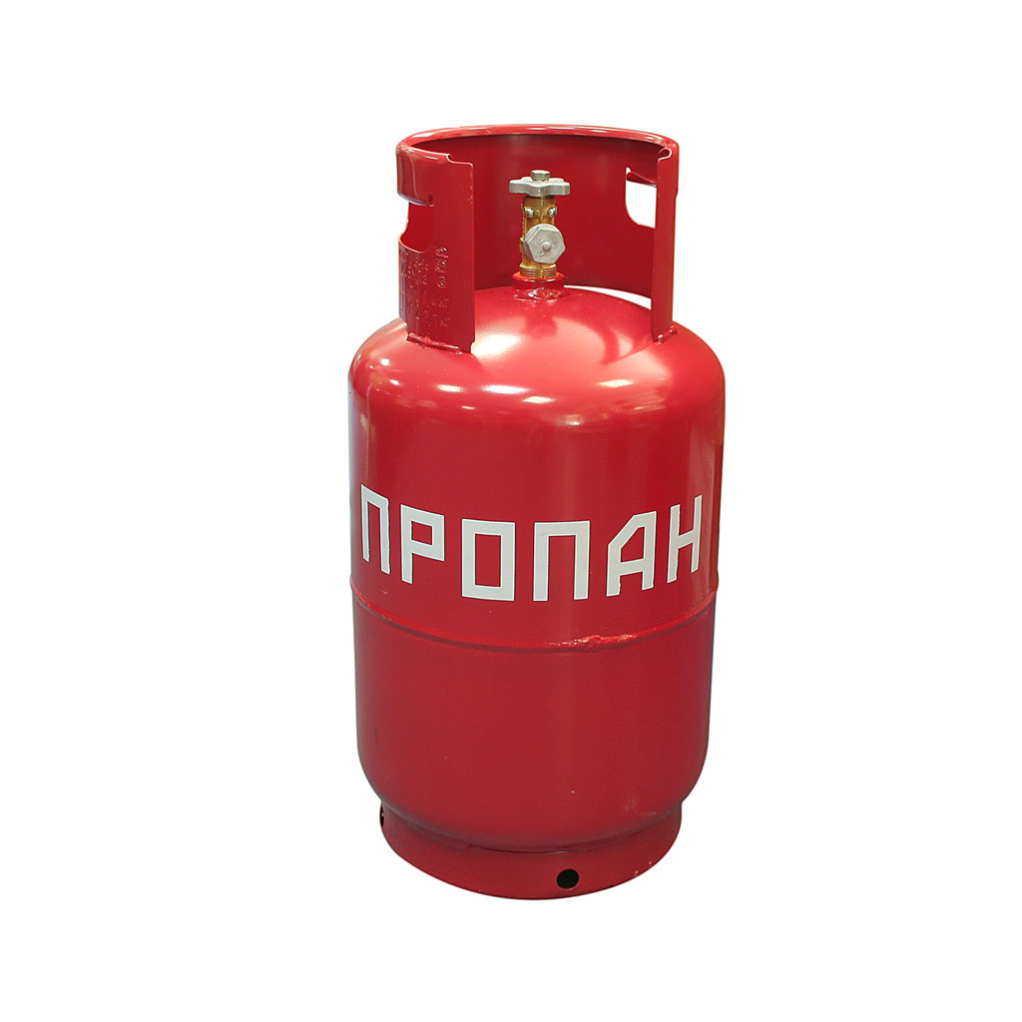

Slide 31
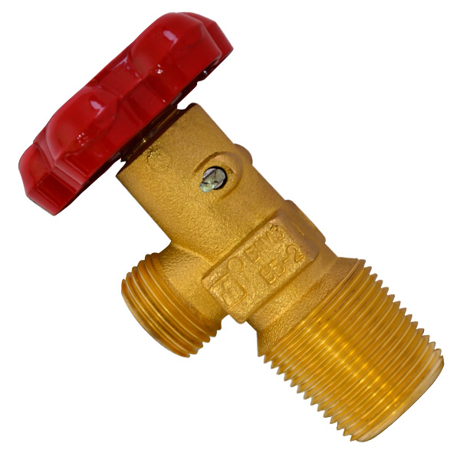
Вентиль пропанового балону РДГ – 6М

Slide 32
Технічні характеристики балонів
Параметри | Кисневий | Ацетиленовий
Граничний робочий тиск, атм. | 150 | 16
Випробувальний тиск, атм. | 225 | 30
Стан газу в балоні | Стиснутий | Розчинний
Колір балону | Голубий | Білий
Напис | « Кисень » | « Ацетилен»
Колір напису | Чорний | Червоний
Кількість газу в балоні, л. | 6000 | 5520
Місткість, л. | 40 | 40
Розміри, ( висота, діаметр, товщина стінки ) мм | 1390х219х8 | 1390х219х8
Маса, кг ( без газу ) | 67 | 52

Slide 33
Основні правила зберігання і транспортування балонів
На всіх балонах повинні бути запобіжні ковпаки.
Кисневі балони повинні вкладатися у дерев’яні гнізда або металеві з гумовими підкладками.
Кисневі балони вкладають тільки впоперек кузова і в межах його висоти.
Завантаження і вивантаження балонів повинні виконувати робітники, які пройшли спеціальний інструктаж.
Перевезення у вертикальному положенні допускається тільки в спеціальних контейнерах.

Slide 34
Спільне транспортування кисневих і ацетиленових балонів забороняється ( за виключенням двох балонів до робочого місця)
Влітку балони повинні бути захищені від сонячних променів брезентом, мішковиною.
Переміщення балонів у межах робочого місця дозволяється кантуванням у похилому положенні.

Slide 35
Причини вибуху кисневих балонів
потрапляння на штуцер балона жиру й олії;
перевищення припустимого значення тиску газу в балоні;
велика швидкість відбіра газу, що приводить до електризації горловини балона і виникненню іскри.

Slide 36
Причини вибуху ацетиленових балонів
різкі поштовхи й удари ацетиленових балонів;
нагрів балонів до температури понад 40 °С;
негерметичність з'єднання вентиля з балоном, що призводить до утворення вибухонебезпечних ацетиленоповітряних сумішей.

Slide 37
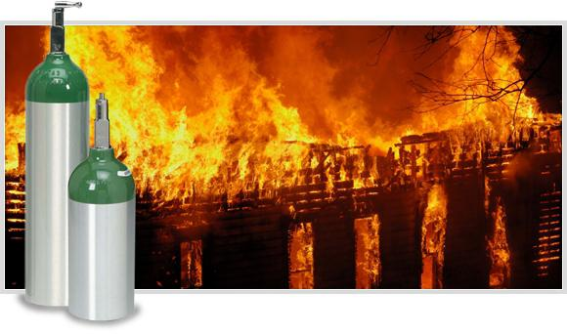
Наслідки вибуху балонів

Slide 38
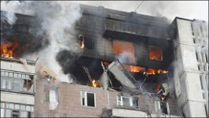

Slide 39
Відповідь на тестові завдання
1 | 2 | 3 | 4 | 5 | 6
б | в | а | б | в | а

Slide 40
Домашнє завдання
1.Самостійна робота з підручником І. В. Гуменюк «Обладнання та технології газозварювальних робіт» стор.32-35
2. Скласти запитання за темою з підручника.
3. Скласти кросворд за темою урока.

Slide 41
Дякую за увагу

